Slide 1
BATMAN
REHBERLİK VE ARAŞTIRMA MERKEZİ
ERKEN ÇOCUKLUK DÖNEMİNDE İHMAL VE İSTİSMAR
2025-2026

Slide 2

ERKEN ÇOCUKLUK DÖNEMİ
Literatür de 0-8 yaş arası dönem erken çocukluk dönemi olarak adlandırılır.
Erken çocukluk dönemi çocuğun bedensel, zihinsel, duygusal ve sosyal gelişiminin en hızlı olduğu yıllardır.
Bu dönem çocuğun yaşamının ilerleyen yıllarında öğrenme yaşantıları, refahı ve üretkenliği için temel oluşturmaktadır.

Slide 3
ERKEN ÇOCUKLUK DÖNEMİ GELİŞİM DÖNEMLERİ
Beden Gelişimi: Bu dönemde çocukların fiziksel büyümesi hızlıdır. Motor becerileri, kas gücü ve koordinasyonları gelişir. Sağlıklı beslenme ve düzenli egzersiz bu dönemde çok önemlidir.
Bilişsel Gelişimi: Erken çocukluk döneminde çocuklar, dünya hakkında bilgi edinmeye ve anlamaya başlarlar. Dil gelişimi hız kazanır, temel matematik kavramları anlaşılır, bellek ve dikkat yetenekleri gelişir.
Sosyal- Duygusal Gelişim: Çocuklar, duygusal dünyalarını keşfetmeye başlarlar. Kendi duygularını tanımaya ve ifade etmeye çalışırlar. Aynı zamanda, diğer insanların duygularını anlamaya ve empati kurmaya başlarlar. Bu dönemde duygularını yetişkinlere oranla daha yoğun yaşarlar sosyo- duygusal gelişimlerini tamamlamamışlardır.
Kişilik Gelişimi: Bu dönemde çocukların temel güven duygusu ve benlik algısı oluşmaya başlar.

Slide 4
ERKEN ÇOCUKLUK DÖNEMİ NEDEN ÖNEMLİDİR?
Bu dönemde, gelecekteki öğrenme ve kişilik gelişiminin temelleri atılacağından oldukça kritik bir öneme sahiptir.
Erken yaşta kazanılan beceriler, yaşam boyu bireyi etkilemeye devam eder.
Erken çocukluk döneminde çocuğun beyin gelişimi hızlıdır ve deneyimlere son derece duyarlıdır. Bu nedenle, çocuklara zengin ve uygun deneyimler sunmak, beyin gelişimlerini desteklemek için önemlidir. Çocuğun gelecekteki başarısını yordama açısından önemlidir.

Slide 5
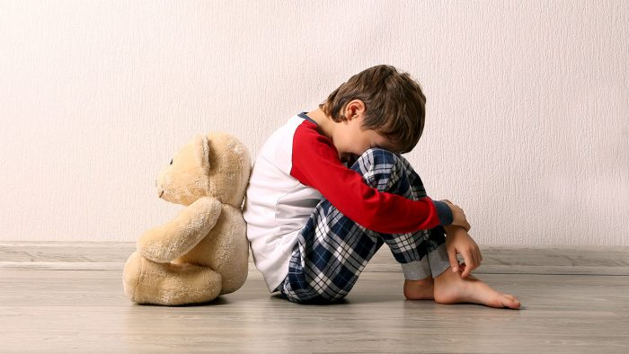
ERKEN ÇOCUKLUK DÖNEMİNDE İHMAL VE İSTİSMAR

Slide 6
ÇOCUK İHMALİ NEDİR?
İhmal, çocuğa bakmakla yükümlü kimsenin çocuğun gelişimi için gerekli ihtiyaçları karşılamaması veya bu ihtiyaçları dikkate almamasıdır. Bu ihtiyaçlar sağlık, eğitim, duygusal gelişim, beslenme, barınma ve güvenli yaşam şartlarıdır.

Slide 7
İHMAL TÜRLERİ NELERDİR?
Fiziksel İhmal
-Çocuğun temel tıbbi ihtiyaçlarının karşılanmaması
-Çocuğa düzenli ve besleyici öğünlerin, temiz ve yeterli giysinin sağlanmaması
-Çocuğun bakacak yetişkin bulunmadan uzun süre yalnız bırakılması
Eğitimsel İhmal
-Çocuğun zorunlu eğitim çağına gelmesine rağmen okula gönderilmemesi
Duygusal İhmal
-Çocuğa yetersiz ilgi ve şefkat göstermek
-Çocuğun aile içinde şiddet ve kötü muameleye şahit olmasına izin vermek
-Çocuğun suç işleme, saldırganlık gibi uyumsuz davranışlarına destek olmak ya da bu davranışları görmezden gelmek.

Slide 8

BİR ÇOCUĞUN İHMAL EDİLDİĞİNİ NASIL ANLARIZ?
Okul devamsızlığı çok fazlaysa
Sürekli kötü giyiniyor ve kötü kokuyorsa
Vücudu aşırı derecede zayıf düşmüşse
Yemek veya para için dilencilik yapıyor veya çalışıyorsa
Tıbbi destekten mahrumsa
Madde kullanımı, kendine zarar verme gibi alışkanlıkları varsa çocuğun ihmale maruz kaldığını düşünebiliriz.

Slide 9
İHMALİN ÇOCUK ÜZERİNDEKİ ETKİLERİ NELERDİR?
Gelişim geriliği
Ölüme kadar varabilen sağlık problemleri
Davranış problemleri
İletişim problemleri
Yalnızlık ve korunmasızlık hissi
Madde bağımlılığı
Suça yönelme riski

Slide 10
ÇOCUK İSTİSMARI NEDİR?
0-18 yaş grubundaki çocuğun; sağlığını, fiziksel gelişimini, psiko-sosyal gelişimini bilerek veya bilmeyerek olumsuz etkileyen her türlü harekete “ÇOCUK İSTİSMARI ” denir.
İSTİSMAR TÜRLERİ DÖRT BAŞLIKTA ELE ALINABİLİR:
Fiziksel İstismar
Duygusal İstismar
Ekonomik İstismar
Cinsel İstismar

Slide 11
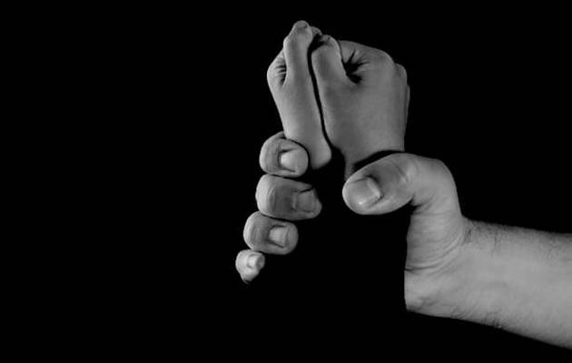
FİZİKSEL İSTİSMAR
Çocuğun kaza dışı sebeple bir yetişkin tarafından yaralanması ve örselenmesidir.
Bir tokattan başlayarak çeşitli aletlerin kullanılmasına kadar devam edebilir.
En yaygın rastlanılan ve belirlenmesi en kolay olan istismar tipidir.

Slide 12
Fiziksel İstismarda Risk Faktörleri (Aile ile ilgili)
Psikiyatrik sorunlu ebeveyn
Üvey ebeveyn
Alkol ve/veya uyuşturucu bağımlısı ebeveyn
Çocuk sayısının fazla olması
Küçük yaşta anne-baba olunması
Aile içi geçimsizlik ve şiddet
İşsizlik-Ekonomik sıkıntılar
Eğitimsizlik

Slide 13
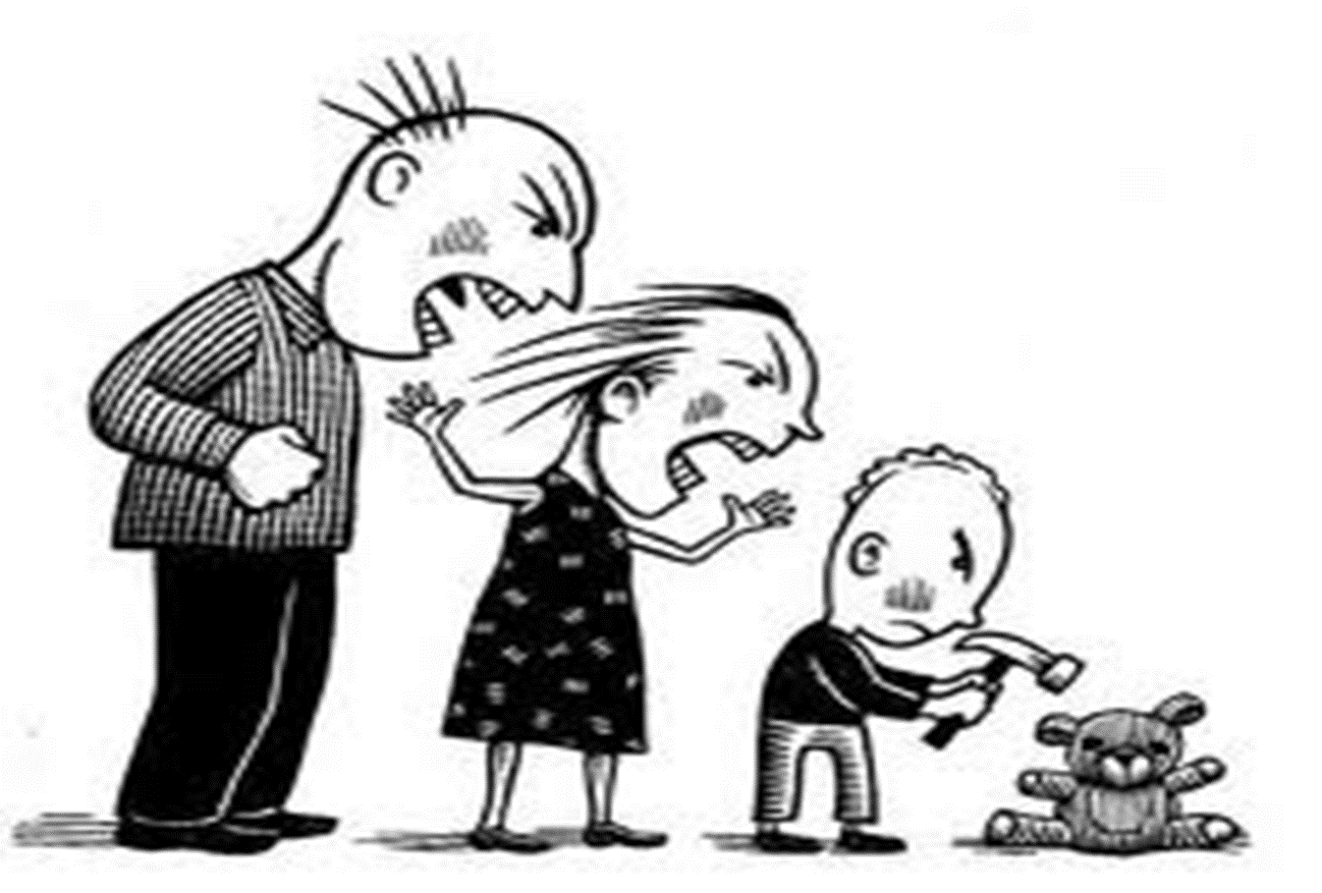
DUYGUSAL İSTİSMAR
Çocuğun gereksinim duyduğu ilgi, sevgi ve bakımdan yoksun bırakılarak psikolojik hasara uğratılmasıdır.
Tanımlanması en zor ancak en sık gerçekleşen istismar türüdür.
Aşağılama, yalnız bırakma, ayırma, Korkutma, yıldırma, tehdit etme, suça yöneltme, Önemsememe, küçük düşürme, alaylı konuşma, Lakap takma, aşırı baskı ve otorite kurma

Slide 14
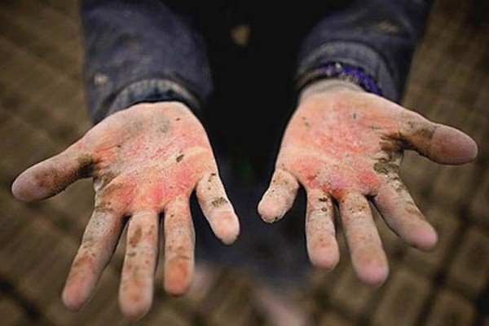
EKONOMİK İSTİSMAR
Çocuğun fiziksel ve zihinsel gelişimini olumsuz etkileyen, yaşı ve gücü ile orantılı olmayan işlerde ucuz emek olarak çalıştırılmasıdır.

Slide 15
CİNSEL İSTİSMAR
Bir kişinin, çocuğa yönelik cinsel haz duyma amacıyla;
Cinsel organlarına dokunması ve/veya dokundurtması
Irzına geçmesi
Teşhircilik yapması
Cinsel uyarı ve doyum için kullanılması,
Fuhuşa zorlanması,
Pornografi gibi türlü suçlarda cinsel obje olarak kullanılması
Çocuğun yanında Pornografik görüntüler izlenmesi ve izletilmesi.

Slide 16
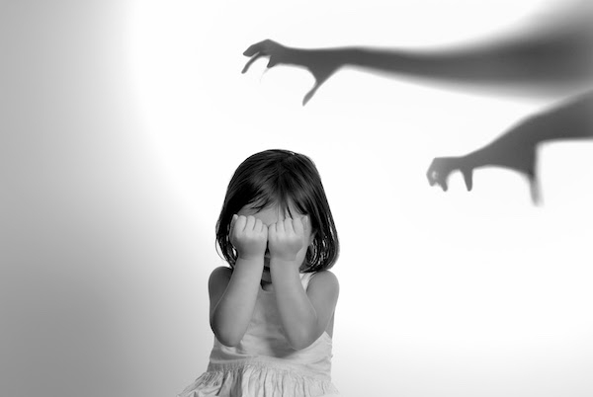
Cinsel İstismara Maruz Kalan Çocuklarda Görülen Belirtiler
(Cinsel istismara bağlı duygusal ve davranışsal belirtiler yaşa göre değişebilir.)

Slide 17
0-3 Yaş
Davranışsal-Fiziksel Belirtiler: Yeme ve uyku bozuklukları, yabancılardan korkma, anneye aşırı düşkünleşme, üzerini giyip çıkarırken sorun çıkarmaya başlama.
Duygusal Belirtiler: Korku, her şeye ağlama, hırçınlık, ne olup bittiği ile ilgili kafası karışır.

Slide 18
3-6 Yaş
Davranışsal-Fiziksel Belirtiler: Bebeklik dönemine geri dönüş , içe kapanma, sözel ifadede azalma, anneye daha fazla bağlı olma, yeme ve uyku bozuklukları, cinsel oyun (sık ve devamlı).
Duygusal Belirtiler: Ne olup bittiği ile ilgili kafası karışır. Korku, utanma, öfke, suçluluk , çaresizlik, zarara uğrama ve kirlenme duygusu

Slide 19
13-18 Yaş
Davranışsal-Fiziksel Belirtiler: Korkularının günlük yaşantısını engelleyecek boyuta gelmesi, bağımlılık yapan maddelere düşkünlük, evden- okuldan kaçma, başkalarını istismar etme, takıntılı düşünce ve davranışlar, duygusal ve fiziksel yakınlıktan kaçınma, yeme bozukluğu , sinirlilik, riskli cinsel davranışlar, sosyal içe kapanma, intihar.
Duygusal Belirtiler: Öfke, korku, suçluluk, utanma, güvensizlik, çaresizlik, depresyon, intihar düşüncesi, kirlenme duygusu

Slide 20

ÇOCUKLARIMIZI CİNSEL İSTİSMARDAN KORUMAK İÇİN NASIL GÜÇLENDİREBİLİRİZ?

Slide 21
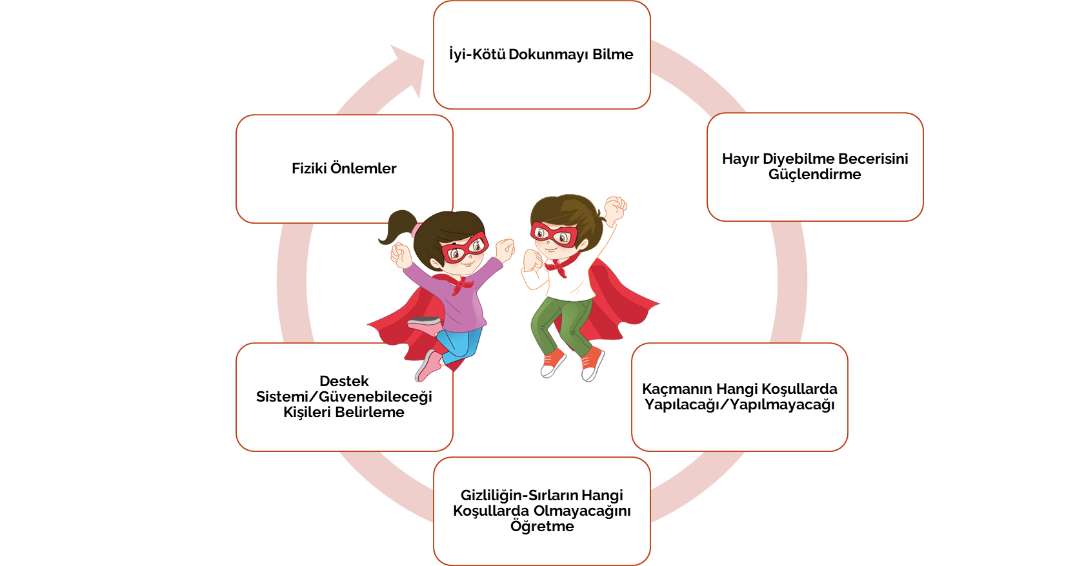

Slide 22

CİNSEL İSTİSMARI ÖNLEMEDE VE FARK ETMEDE EBEVEYNLERE BÜYÜK ROLLER DÜŞMEKTEDİR!
ÇÜNKÜ ÇOĞU ÇOCUK CİNSEL İSTİSMARA MARUZ KALDIĞINI ÇEŞİTLİ NEDENLERLE AÇIKLAYAMAMAKTADIR!

Slide 23
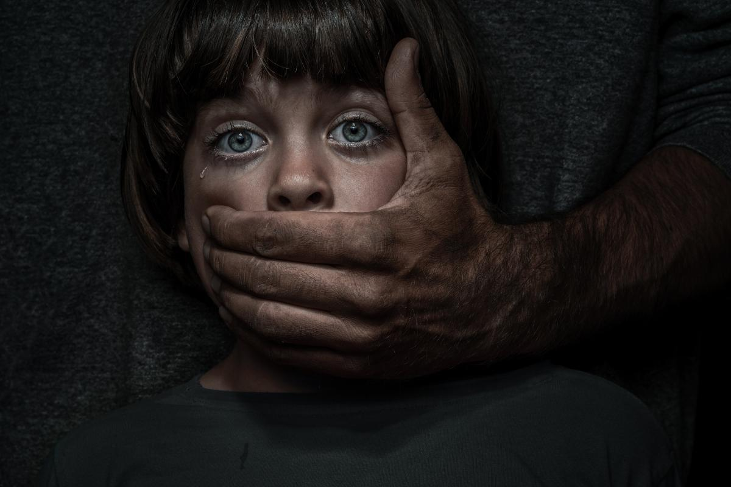
Çocuklar yaşadıklarını neden anlatmak istemezler?
Kendilerine inanılmayacağından korkarlar.
Başlarının belaya gireceğinden korkarlar.
İstismarcının tehditlerinden korkarlar.
İstismarcıyı korumak isteyebilir, sevebilir ama yaptıklarını sevmezler.

Slide 24
Çocuklar Sonunda Nasıl Söylerler…
İstismarın derecesi, sıklığı artar ve çocuğu korkutursa,
Cinsel istismardan korunmayla ilgili bilgi alırsa ve kendisine yapılanın doğru olmadığını fark ederse
Söylenmesi gerektiğini öğrenirse,
Yakın bulduğu biri ile sırrını paylaşırsa

Slide 25
Çocuk İstismara Uğradığını Bildiriyorsa
Çocuğun söylediklerine inanın. İnanmasanız dahi sözel veya sözsüz davranışlarla çocuğa belli etmeyin.
Anlattıklarından dolayı çocuğu cesaretlendirin. Örneğin "Başta bazı şeylerden korkup anlatmamış olabilirsin. Şimdi ise anlatman çok cesurca." diyebilirsiniz.
Olanlarda suçu olmadığını çocuğa söyleyin. Örneğin "Bu yaşadıklarında kesinlikle senin hiçbir suçun yok." diyebilirsiniz.
Abartılı sözel ve sözsüz tepkilerden (ağlama vb.) kaçının.
Çocuğu yormamak adına olayın ayrıntılarını öğrenmeye çalışılmayın; ihtiyaçlarını belirlemeye çalışmayın (güvenlik, gizlilik gibi).
Eğer çocuğunuz böyle bir duruma maruz kalmışsa mutlaka uzman yardımı alması için destek verin. Unutmayın bu onun suçu değil…

Slide 26
Cinsel İstismar Şüphesi İle İlgili Olarak Kanıt Bulunması Gerekir Mi?
İstismarı bildirme suçlama değildir, düşüncenin dile getirilmesi ve durumun soruşturulmasının istenmesidir.
Kanıt bulmanız gerekmez.
Tahkikatı yürüten kişiler istismar veya ihmalin bulunup bulunmadığına karar vereceklerdir.
Aksi durumda zaman kaybından kaynaklı mağduriyetler yaşanabilir.

Slide 27
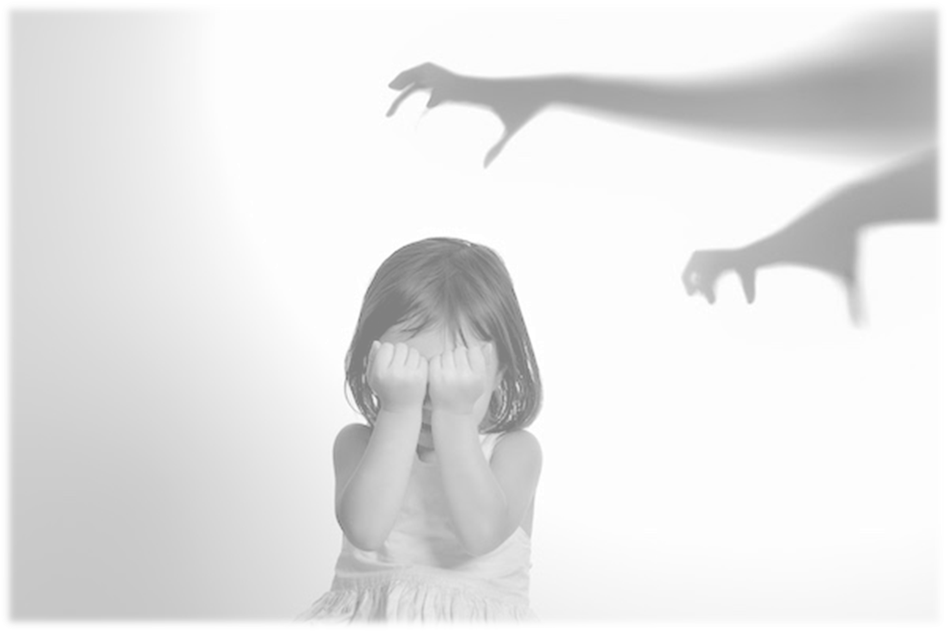

UNUTMAYALIM
Her vatandaş çocuğa karşı işlenmekte olan istismar suçunu bildirmekle yükümlüdür.

Slide 28
İHMAL VE İSTİSMAR VAKALARI İLE KARŞILAŞTIĞINIZDA BAŞVURABİLECEĞİNİZ YERLER:
Aile Sosyal Politikalar BATMAN İl Müdürlüğü
BATMAN Emniyet Çocuk Şube Müdürlüğü
Aile ve Sosyal Politikalar Bakanlığı
ALO 183
BATMAN Rehberlik Araştırma Merkezi (Süreç Sonrası Destek İçin Başvurulailir.)

Slide 29



batmanram.meb.k12
Batmanrehberlik
Batmanilmem

